Slide 1
Precisão
Psicometria – Mestrado e Doutorado em Avaliação Psicológica
Universidade São Francisco
Dr. Ricardo Primi

Slide 2
Definição clássica de precisão
“Precisão refere-se à consistência dos escores obtidos pelas mesmas pessoas quando reexaminadas com o mesmo teste em ocasiões diferentes*, ou com diferentes subgrupos de itens equivalentes, ou outras condições de exame variáveis” (Anastasi & Urbina, 1997).
* .... desde que esteja garantido que as pessoas não tenham mudado no construto medido

Slide 3
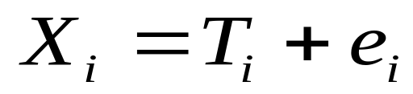
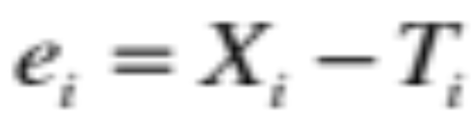
Definição do erro de medida
Como não existem medidas perfeitas as notas no testes sempre estarão sujeitas a algum erro
Assim, nota de uma pessoa pode ser representada em duas partes aditivas:
  (1) o escore verdadeiro [em inglês: true score] do sujeito na variável medida pelo teste
  (2) o escore de erro que ocorre em função da imprecisão das medidas psicológicas.
Assim, na TCT, a nota no teste é definida como:
Consequentemente o erro é definido como:

Slide 4
Pergunta?
O que acontece quando reaplicamos um mesmo teste nos mesmos sujeitos? O
O que significa a correlação entre esses dois escores?

Slide 5
Exemplos
  O conceito refere-se ao grau com que os escores do teste são livres de erros de medida.
  Exemplos:
    se uma pessoa faz um mesmo teste de depressão duas vezes com um intervalo de duas semanas e o nível de depressão não se alterou durante esse período, então as notas nas duas ocasiões devem ser semelhantes.
    se uma pessoa faz dois testes diferentes de depressão no mesmo período, então as notas nos dois testes devem ser semelhantes.
    se dois profissionais avaliam no mesmo período, através de algum julgamento, a depressão de uma pessoa, então as duas avaliações devem ser semelhantes.
  Na medida em que forem observadas diferenças nessas avaliações supõe-se que ocorreu algum erro na mensuração.
  As origens ou fontes desse erro podem ser:
    disposição, ansiedade, fadiga, mais “chutes”corretos em uma ocasião
    familiaridade com o conteúdo
    subjetivismo

Slide 6








12
11
11
11
9
10
6
4
Ocasião 1
Ocasião 2

Slide 7
12
11
11
11
9
10
6
4
Ocasião 1
Ocasião 2

Slide 8
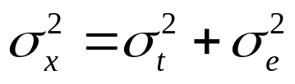
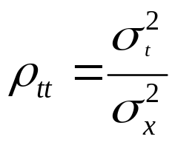
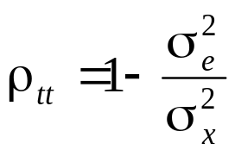
Fromulação da precisão segundo a TCT
Postulados da TCT
  Nas duas situações os escores verdadeiros eram os mesmos
  Como o erro é aleatório, ele tende
    a não estarem correlacionados entre as duas aplicações
    a não estarem correlacionados com o escore verdadeiro
    A se anularem
Disso decorre que a a variância do escore observado:
E a covariância/correlação entre os escores é igual à variância do escore verdadeiro.
Portanto, a covariância/correlação é igual à proporção do escore observado que é verdadeira = precisão
Conclusão: correlação entre os escores = precisão

Slide 9
Definição da precisão
Var. Verdadeira
Var.
Err.
Var. Total = +
Var. Verdadeira
Precisão =
Var. Verdadeira
Var.
Err.

Slide 10
Definição da precisão
Var. Verdadeira
Var.
Err.
Var. Total = +
Var. Verdadeira
Var. Verdadeira =
Var. Verdadeira
Precisão =
Var. Verdadeira
Var.
Err.

Slide 11
Idéias importantes
Testes: sistemas de coleta de amostras de comportamento e, por isso, sujeito a erros
Precisão = consistência em novas oportunidades de avaliação
Utilidade de medidas pressupõe estabilidade no comportamento
Mas raramente novas em novas oportunidades as pessoas terão o mesmo resultado
Escore observado ~= Escore verdadeiro
Variação não relacionada ao construto = erro de medida
Padronização das condições de testagem = reduzir erro
Erros: o que é aleatório e imprevisível
Erros sistemáticos: variância sistemática de construto irrelevante
Precisão é representada em um coeficiente de correlação:
  Varia de 0 (imprecisão) à 1 (precisão perfeita)

Slide 12
Tipos de Coeficiente e Fontes de Erro
A questão não é zerar o erro e sim identificar as fontes de erro e estimar a magnitude de sua influência
Se for a muito grande, então a medida perde sua utilidade
Tradicionalmente temos três tipos de coeficientes (delineamentos para se obter estimativas do erro por intermédio da correlação)
Método | Tipo | Fonte de erro
Teste-Reteste | Estabilidade | Fatores ligados ao tempo ou à situação específica (desatenção, chute, etc..)
Alfa de Crombach ou Kuder-Richardson | Consistência interna | Fatores ligados ao conteúdo dos itens à homogeneidade da amostra de itens em relação ao conteúdo
Formas alternadas (imediatas) | Consistência interna | Fatores ligados ao conteúdo dos itens
Formas alternadas (retardadas) | Consistência interna + estabilidade | Fatores ligados ao conteúdo dos itens e ao tempo
Metades (Split-Half) | Consistência interna | Fatores ligados ao conteúdo dos itens
Avaliadores | Concordância | Fatores ligados à subjetividade do avaliador

Slide 13
Precisão e validade
O conceito de precisão está associado ao erro de medida, isto é, o quão diferente a medida é do valor verdadeiro.
Sempre haverá um erro de medida, ou seja, variações que não refletem as diferenças reais.
Portanto, uma prática corrente é estimar o erro de medida (1- erro = precisão) estabelecendo uma expectativa de quão errônea poderá ser uma medida feita através do teste
O conceito de validade diz respeito a se o teste está medindo o construto que se propõe medir. Mas ele medirá o construto com uma quantidade de erro (a correlação nota no teste vs construto latente nunca será 1)
Se o teste for sujeito a um erro considerável sua validade está comprometida.
Se por outro lado o teste é preciso (e valido) a medida coerente está garantida.

Slide 14
Precisão e validade
Por outro lado, se simplesmente soubermos que o teste é preciso, isto é, só tivermos evidência de precisão, isso não será garantia de que o teste seja válido.
  Estranho ?! É porque implicitamente assumimos a validade.
Precisão é necessária mas não suficiente como evidência de validade !

Slide 15
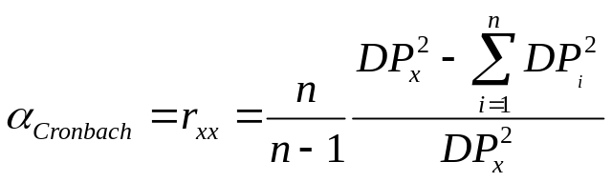
Alfa de Cronbach (Consistência interna)
Correlação teste-reteste = precisão
Formas alternadas teste-reteste simultâneo
Teste = soma de itens
Itens = mini-testes
Mini-testes vários testes-retestes simultâneos
Correlação entre os itens = precisão
Cronbach criou uma fórmula para derivar a precisão da correlações entre os itens
Qual é a Idéia base dessa fórmula?:
  Variância Total = Soma da Variância de cada item + covariância/correlação entre eles
  Precisão = Variância Total - Soma da Variância de cada item / Variância total

Slide 16
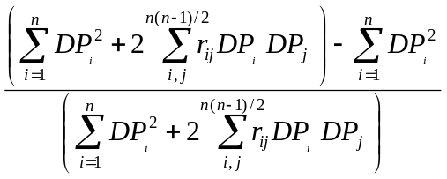
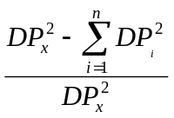

Escore Total: Componentes da Variância
De novo:
  Variância Total = Soma da Variância de cada item + covariância/correlação entre eles
  Precisão = Variância Total - Soma da Variância de cada item / Variância total
Qual a idéia da análise de itens na construção de instrumentos por meio da abordagem da otimização da consistência interna?
  Itens com variância
  E com covariância com os outros itens

Slide 17
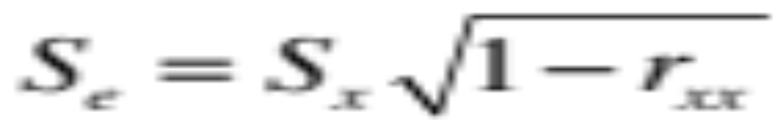
Uso do Erro Padrão da Medida (EPM)
  A magnitude do EPM é representada quantitativamente através do coeficiente de precisão que é um coeficiente de correlação.
    Exemplo: o coeficiente de precisão de um teste foi 0,86. Esse coeficiente indica que 86% da variação encontrada nos escores permaneceu constante, mas 14% da variação ocorreu por erro de medida.
    O erro padrão da medida corresponde a expectativa de variação de um escore se fizéssemos a avaliação novamente. É interpretado como qualquer estimativa de erro amostral. Ele é dado pela fórmula:
  Exemplo: O coeficiente de precisão por consistência interna da prova de TEP foi 0,78, a média dos alunos do primeiro ano foi M=5,33 e o desvio padrão, DP=0,99. Se um aluno que tirou 5,78 tivesse feito outra prova com outros problemas, mas que avaliasse o mesmo conhecimento avaliado pela primeira, que nota ele poderia tirar?
  Seria esperado uma nota + ou - 1 epm ao redor de sua nota. Portanto:
  Portanto sua nota poderia estar entre: 5.32 + ou - 0, 46 ou de 5.32 a 6.24

Slide 18
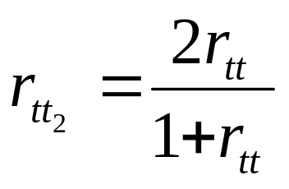
Profecia de Spearman-Brown
O método é denominado precisão por divisão pelas metades consiste na aplicação de um único teste à uma amostra e posteriormente na divisão deste teste em duas metades comparáveis, isto é, duas metades semelhantes, ou paralelas.
A correlação entre estas duas metades é igual a estimação do índice de precisão. Supõe-se que a divisão deste teste em duas metades comparáveis equivale à obter duas medidas através de formas paralelas do mesmo teste.
Mas nestes casos, como o coeficiente de precisão é afetado pelo número de itens que compõe o teste, é comum empregar uma fórmula denominada correção de Spearman-Brown para se estimar o coeficiente de precisão caso o teste fosse composto por duas vezes mais itens
Isto é feito porque o coeficiente de correlação é calculado entre as metades que são compostas por um número menor de itens do que o teste todo. A fórmula empregada para encontrar o coeficiente de precisão caso o teste fosse composto por duas vezes mais itens é:

